Slide 1
Avvisi pubblici L.R. 16/14:
Presentazione della modulistica
AVVISI ATTIVITA’ CULTURALI
Anno 2019
Servizio Attività culturali
Direzione Cultura e Sport

Slide 2
DOVE REPERIRE LA MODULISTICA:
www.regione.fvg.it - Cultura/Sport - Attività culturali - individuare il settore di intervento (spettacoli dal vivo, cinema e audiovisivi, arti figurative, visive, della fotografia e della multimedialità, divulgazione della cultura, Leonardo da Vinci in FVG, Aquileia) - incentivi ANNUALI
oppure
www.regione.fvg.it - Cultura/Sport - Attività culturali - ultime notizie - promozione delle attività culturali: incentivi 2019 - individuare il proprio settore di intervento

Slide 3
Domanda / Modulistica
La domanda si crea accedendo al link indicato:
http://istanze-web.regione.fvg.it/fegc
La modulistica è reperibile nel box in basso a destra
e va scaricata sul proprio pc per la compilazione

Slide 4
I DOCUMENTI NECESSARI PER PRESENTARE DOMANDA DI CONTRIBUTO: (articolo 12 degli Avvisi, articolo 11 degli Avvisi Aquileia e Leonardo)
DOMANDA DI INCENTIVO;
DESCRIZIONE PROGETTO;
DICHIARAZIONI;
EVENTUALE/I SCHEDA/E PARTNER;
DOCUMENTO D’IDENTITA’ DEL LEGALE RAPPRESENTANTE;
CURRICULUM VITAE.
Non è richiesta la trasmissione del documento d’identità del partner!

Slide 5
1. DOMANDA DI INCENTIVO compilazione on line
2. DESCRIZIONE PROGETTO
3. DICHIARAZIONI (compreso IBAN)
4. EVENTUALE/I SCHEDA/E PARTNER
5. DOCUMENTO D’IDENTITA’ DEL LEGALE RAPPRESENTANTE
6. CURRICULUM VITAE

Slide 6
Consigli operativi per il caricamento della domanda:
scaricare i documenti necessari (n. da 2 a 4), e salvarli sul proprio pc per la successiva compilazione;
scaricare il manuale FEGC contenente le linee guida della piattaforma;
preparare i documenti 5 e 6 (documento d’identità del legale rappresentante e CV firmato) e salvarli in formato pdf sul proprio pc.
Quando tutta la documentazione sarà pronta,
accedere al link per l’accesso a FEGC
tenendo a portata di mano il manuale!

Slide 7
Attenzione!
Il modulo «descrizione progetto» e il modulo «dichiarazioni» può essere diverso a seconda del bando a cui partecipate!
Aprite e salvate sul vostro pc quello inerente all’Avviso specifico a cui volete partecipare.
Se la modulistica è difforme, o mancano alcuni elementi utili all’attribuzione del punteggio non viene richiesta alcuna integrazione (articolo 12, comma 1 e articolo 15, comma 2, degli Avvisi; articolo 11 comma 1 e articolo e articolo 14, comma 2, degli Avvisi Aquileia e Leonardo).

Slide 8
1
2
3
4
5
6
Sistema FEGC

Slide 9
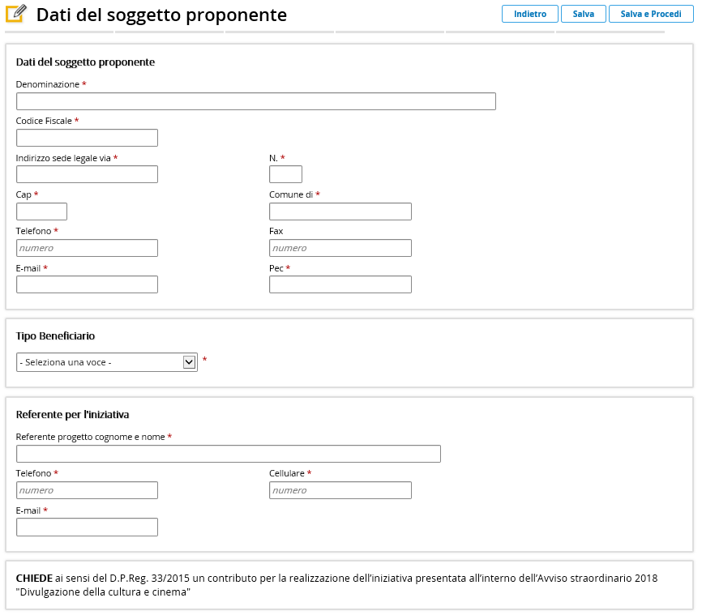
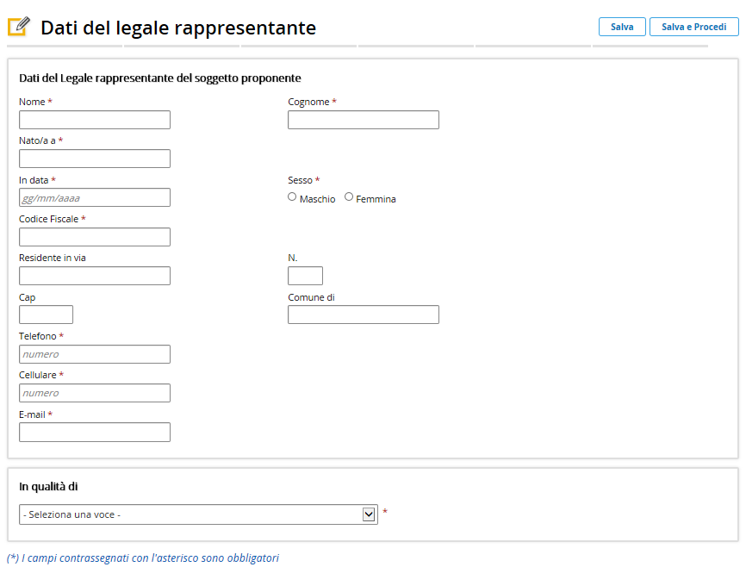
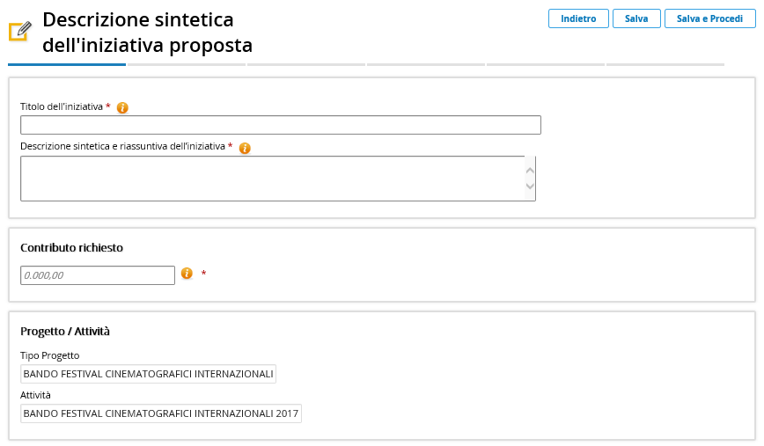
1) DOMANDA DI INCENTIVO

Slide 10
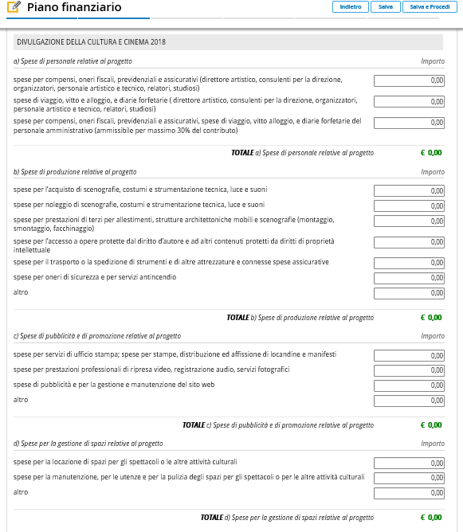
PIANO FINANZIARIO: diviso per categorie di spesa in base
all’articolo 7 del D.P.R. 33/2015
spese di personale
spese di produzione
spese di pubblicità e promozione
spese per la gestione di spazi
spese generali di funzionamento (max 10% - 30%)
eventuali spese non rendicontabili alla Regione
SPESE - ENTRATE =
FABBISOGNO DI FINANZIAMENTO DEL PROGETTO

Slide 11
2) DESCRIZIONE PROGETTO

Slide 12
I criteri di valutazione - novità
Criteri oggettivi:
Storicità dell’iniziativa / Articolazione del progetto sui bandi tematici
Finanziamenti ricevuti dal soggetto proponente dal 01.01.2016 per progetti culturali Estensione territoriale dell’iniziativa
Apporto di fondi diversi dal contributo regionale
Criteri valutativi: diversi per ogni Avviso
Connessioni con la figura e l’opera di Leonardo Da Vinci / Valorizzazione della presenza romana nel territorio regionale
Qualità del progetto
Curriculum vitae
Composizione del partenariato

Slide 13
Raffronto tra tabella e modulistica:
Tabella allegata all’Avviso
Modulistica
Avviso

Slide 14
ATTENZIONE: completezza nella compilazione dei moduli !
Qualora nella domanda di incentivo non siano indicati gli elementi necessari per l’attribuzione del punteggio di un criterio di valutazione, non viene richiesta alcuna integrazione alla domanda stessa, con assegnazione per il criterio di un punteggio pari a 0 (zero) punti.
In caso di difformità tra le informazioni desumibili dalla barratura di un campo del modulo della domanda e la corrispondente parte descrittiva, prevale l’informazione desumibile dalla parte descrittiva.

Slide 15
3) DICHIARAZIONI
ritenuta d’acconto
IVA
esenzione/assolvimento imposta di bollo
estremi di registrazione dello statuto/atto costitutivo
finalità conformi dello statuto

Slide 16
Attenzione:
l’eventuale anticipo del 100% va richiesto
la sede legale o operativa dev’essere in FVG al momento della liquidazione dell’incentivo e della presentazione della rendicontazione
vi impegnate a comunicare eventuali variazioni dei dati
c’è un modulo ad hoc per il bando Festival cinematografici internazionali

Slide 18
4) SCHEDA/E PARTNER

Slide 19
PARTNER:
massimo 10 partner per singolo progetto
il partner deve compilare e sottoscrivere la scheda partner
news:
non è necessario allegare il documento d’identità del partner
è possibile partecipare ad un solo progetto a valere su tutti gli Avvisi (eccetto Leonardo e Aquileia)
il capofila di un progetto può essere partner di altro progetto una sola volta (eccetto Leonardo e Aquileia)
enti pubblici: possono essere più volte partner, purchè non sul medesimo Avviso

Slide 20
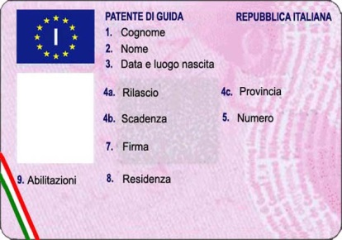
5) DOCUMENTO D’IDENTITA’ DEL LEGALE RAPPRESENTANTE DEL SOGGETTO PROPONENTE
6) CURRICULUM VITAE Per gli Avvisi pubblici «Manifestazioni cinematografiche» e «Festival cinematografici internazionali» allegare il curriculum vitae del Comitato di direzione artistica operante nel progetto. Il curriculum deve essere sempre sottoscritto.
In corso di validità!

Slide 21
Riepilogo:
bollo
modulistica corretta
completare la trasmissione della domanda allegando tutti i documenti richiesti
(articolo 12 degli Avvisi, articolo 11 degli Avvisi tematici)
doc. identità
firme

